Slide 1


雪碧vs好望水
从消费者心智视角的诊断
定义心智 品牌增长

Slide 2

消费者是这样谈论饮料的……
需求
场景
方案
驱动因素
阻碍因素
疑问因素
需求包含部位+问题/期许+程度
需求发生的背景信息，包含人+时间+空间+事件
解决某一需求
的方案
指对方案的正面认知，选择某一方案的原因
是指对方案的负面认知，阻碍选择某一方案的原因
是指对方案某方案面的疑问
夏日低糖饮品茉莉逃桃 - 夏日水蜜桃冰沙 甜美多汁 搭配冰冰凉凉的茉莉绿茶 又香又甜 是少女们爱的味道啊～
很喜欢圣诞节的氛围，配上一杯草莓抹茶牛乳，就很满足使用材料新鲜草莓，炼乳，牛乳，抹茶，淡奶油
终于把茶百道想喝的都喝了，踩了好几个雷，还是豆乳米麻薯和奥利奥蛋糕奶茶是我的菜！从明天开始暂时戒了
冬天嚯一杯热芋泥小丸子奶绿，真是绝绝子

Slide 3
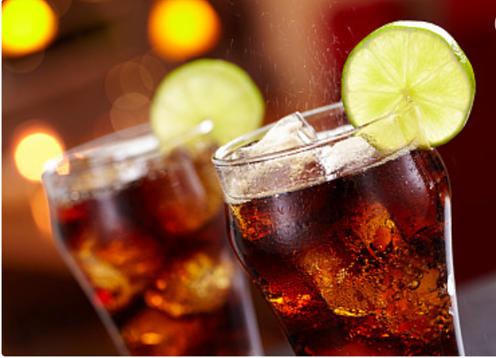
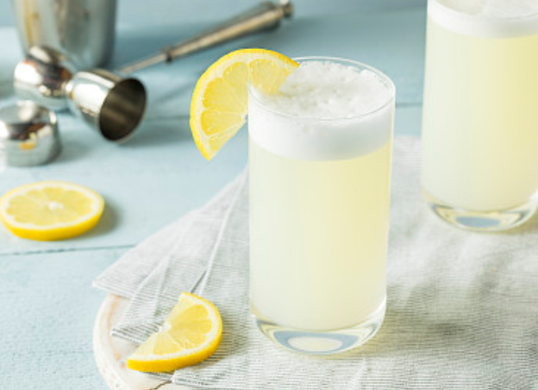

消费者是这样谈论好望水的……
“我一定要夸夸这个气泡水！！最近天气巨热感觉都没啥胃口吃饭，喝一杯山楂水真的很开胃！”
“本人是真的很喜欢喝好望水家的果汁气泡水了”
“每次吃辣的都想来点好望水的气泡水，我最喜欢佛手柠檬，味道特别清新，而且超解辣解腻的，酸酸甜甜，柠檬味道很浓，甜味全来自果汁本汁，口感超级清新，是我爱喝的家中常备没错啦！”
“ 好望水的望山楂是真的好喝，山楂味浓厚又有气泡，但还不是很甜，天热的时候来一罐真的好舒服。 元气森林的石榴味和山楂味也还不错，可能喝的时间长了，感觉元气得气泡水甜度有点高。”
“避雷！！！好望水～望桃花，味道寡淡的桃味汽水丹竹液 听说降火，但是难喝到上火别好奇，会害死味蕾和钱包”
“好望水里山楂味的不错，白桃味的不行 ，平替元气森林比它好喝”
“好望水那几款饮料我感觉都好难喝”
“今天买的两罐饮料 望桃花挺好喝 但是我不太喜欢碳酸饮料的味道 所以喝起来也没有很愉快 ”
“ 我一定要夸夸这个气泡水！！最近天气巨热感觉都没啥胃口吃饭，喝一杯山楂水真的很开胃！”

Slide 4
消费者是这样谈论雪碧的……
“我都是买浓缩西柚汁加雪碧，很好喝的！”
“荔枝雪碧加冰块，一个字爽”
“夏日喝代言人无糖雪碧解渴最适合啦”
“说的暑假要戒糖居然买了瓶雪碧！ 我真的要打卡！我要戒糖！”
“我现在很难受 因为很久不喝碳酸饮料就拿了瓶雪碧，一口下去怎么没味啊 除了甜就是甜。。。。我的碳酸呢。。。。。 就是很难受因为碳酸不足”
“今天晚上吃饭点的雪碧 大概很久没喝了吧 我喝了一口觉得好甜啊 真是年龄大了 啧啧”
“天气热一杯雪碧救命”
“炎炎夏日一人一份花甲粉 然后配上雪碧 太惬意了”
“明天去超市要囤好多好多好喝的 夏天的夜晚洗完澡吹着空调看电视 喝冰可乐冰雪碧太爽了！！”
“听了这首歌，立马下楼买罐雪碧解渴”
“下午很想喝奶茶，但是忍住了 去买了三块钱一根的菠萝+元气森林气泡水 搁楞搁楞 变成一杯很好喝的饮料 感觉无糖的雪碧应该会更好喝”

Slide 5
客户想获得的商业价值
其本质都是改变消费者的的心智模式
XXX的时候，消费者会想起谁
好望水的心智
“第一次喝到有气泡的果汁，口感真的很奇妙，酸酸甜甜解腻又清爽”
XXX的时候
雪碧的心智
“天热懒得炒菜，来一包螺蛳粉加冰雪碧！再吹个小风扇，快乐！”
XXX的时候

Slide 6
背景：宏原通过护肤品类的消费者心智指数对好望水和雪碧进行对比分析
规模指标
忠诚指标
规模指标
忠诚指标
美誉指标
提及该品牌的人数/所有的提及品牌的人数
消费者对于该品牌的复提频次
心智指数
美誉指标
“心智指数是从千万消费者在社交媒体的自发真实表达中，定量的衡量品牌在消费者心智中占据的地位的指标体系。这是宏原未来心智实验室独家开创的数据和分析体系。”
（正面评价 —负面评价 ）
/所有评价

Slide 7
用户1
“ 好望水的望山楂是真的好喝，山楂味浓厚又有气泡，但还不是很甜，天热的时候来一罐真的好舒服。 元气森林的石榴味和山楂味也还不错，可能喝的时间长了，感觉元气得气泡水甜度有点高。”
用户2
“望山楂的气泡水 第一口喝就感觉拯救了我的夏天 收到货之后 一定立刻冷藏 喝的时候要加冰块稀释 单喝会有些甜”
用户3
“终于把茶百道想喝的都喝了，踩了好几个雷，还是豆乳米麻薯和奥利奥蛋糕奶茶是我的菜！从明天开始暂时戒了
”
什么是规模指标
用户6
“星巴克啥时候能加个旺仔牛奶选项好好喝”
用户7
“好家伙点杯星巴克冷萃 把全脂奶看成了脱脂奶，我裂了啊”
用户8
“原来元气森林的乳茶喝了真的会睡不着”
用户9
“明天去超市要囤好多好多好喝的 夏天的夜晚洗完澡吹着空调看电视 喝冰可乐冰雪碧太爽了！！”
用户10
“可口可乐新出的无糖，陈皮和肉桂的味道太重了，于我而言口感远远不如清爽的零度”
用户1
“好望水里山楂味的不错，白桃味的不行 ，平替元气森林比它好喝”
20%

Slide 8
什么是忠诚指标
用户1
“好望水超越了可口可乐在我心里的地位了”
用户1
“夏天饮料好望水～ 反馈 很赞～59/6瓶 原果熬煮出来加了点微气泡 加冰块更好喝了超过瘾！！”
用户2
“望山楂也太好喝了吧！为什么以前没人跟我说！佛手柠檬的那款也好好喝！跟那些假甜又香精色素的气泡水比简直一个天一个地！”
用户2
“双十一买的好望水，水蜜桃味的好喝！！ 像是汇源水蜜桃果汁加了气泡水一样，而且不甜腻，太棒啦”
用户3
“好烦，半夜想喝好望水想得睡不着 真的太好喝了呜呜呜呜呜我两天喝了五瓶真的很离谱啊”
用户3
“喝过那么多气泡水，但是我觉得好望水最好喝了。”
用户4
“我最近超爱喝气泡水！ 好望水是哪个牌子，怎么这么会拍”
用户4
“太棒了，好望水气泡果汁”
2^{次}
用户1-4

Slide 9
正面评价
用户1
“每次吃辣的都想来点好望水的气泡水，我最喜欢佛手柠檬，味道特别清新，而且超解辣解腻的，酸酸甜甜，柠檬味道很浓，甜味全来自果汁本汁，口感超级清新，是我爱喝的家中常备没错啦！”
用户2
“我一定要夸夸这个气泡水！！最近天气巨热感觉都没啥胃口吃饭，喝一杯山楂水真的很开胃！”
负面评价
什么是美誉指标
用户7
“避雷！！！好望水～望桃花，味道寡淡的桃味汽水丹竹液 听说降火，但是难喝到上火别好奇，会害死味蕾和钱包”
用户8
“今天买的两罐饮料 望桃花挺好喝 但是我不太喜欢碳酸饮料的味道 所以喝起来也没有很愉快 ”
用户9
“好望水那几款饮料我感觉都好难喝”
用户10
“我喝过最难喝的带气的饮料望山楂”
20%
用户3
“好望水的望山楂是真的好喝，山楂味浓厚又有气泡，但还不是很甜，天热的时候来一罐真的好舒服。 元气森林的石榴味和山楂味也还不错，可能喝的时间长了，感觉元气得气泡水甜度有点高。”
用户4
“最近看到好多人推荐好望水家的饮品就赶紧买了一份套装来尝尝，望山楂气泡水山楂味儿十分浓郁满满的山楂味 让我吃饭更有食欲了”
用户5
“ 我一定要夸夸这个气泡水！！最近天气巨热感觉都没啥胃口吃饭，喝一杯山楂水真的很开胃！”
用户6
“望山楂是饮料吗还是什么，看起来好好喝，夏天冰冻之后会不会更美味？”
正面评价=6
负面评价=4

Slide 10
品牌心智诊断
定义心智 品牌增长

Slide 11
传统碳酸饮料品牌已经成为好望水等气泡水品牌最直接的竞品
消费者. 说
消费者眼中好望水的竞品
“好烦，半夜想喝好望水想得睡不着 真的太好喝了呜呜呜，我两天喝了五瓶真的很离谱啊，但是真的太好喝了，直接超过我心里可乐雪碧和奶啤的地位成为我最爱的饮品”
“突然特别口渴的看到我在柜子上囤着的都是王老吉、可乐、雪碧、好望水、乳汽、优酸乳 我好气！我为什么这么不爱喝水！”
“今日份简易特调望山楂+冰雪碧=汽上加汽”
“望山楂气泡水，这真的好好喝好好喝好好喝啊！！ （因为网上很火，又看到超市有卖就顺带买了一瓶尝尝，只是没想到那么好喝，那么好喝！！！！一瓶真的少了，喝不过瘾！我要马上去网上囤货了 ）（气泡不是那种可乐雪碧那么冲的，是能一口气喝一瓶的气泡水！真的太奈斯了”
“感谢好望水，让我买到更便宜的可口可乐”
“好望水超越了可口可乐在我心里的地位了”
消费者提到好望水的时候还会提到哪些品牌？

Slide 12
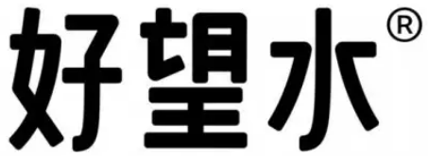

雪碧作为成熟品牌，在规模上占绝对优势，但在美誉上败给了好望水
心智指数：衡量品牌在消费者心智占据的地位
心智 = 在消费者有需求的时刻，她会想起谁
通过（规模、忠诚、美誉） 三个维度衡量
规模指标
Scale
（%）
忠诚指标
Loyalty
（次）
（%）
美誉指标
Reputation
饮品品牌心智榜单
NO.176
心智指数 1.2
0.01
1.05
82
NO.1
心智指数 310
7.72
1.13
36
优秀
危险程度中
危险程度高
行业均值
0.4
1.1
49

Slide 13
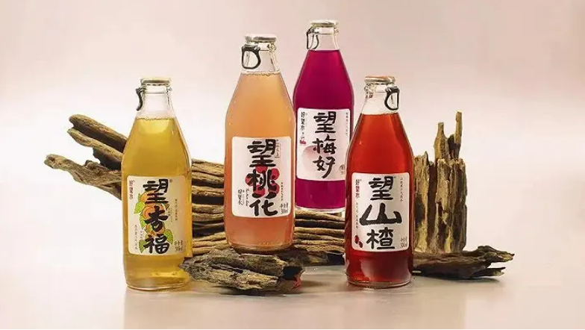
新锐品牌如何蚕食成熟品牌市场？

Slide 14
好望水消费者以26岁至50岁女性为主，且更集中于一线城市及华东等发达地区
年龄分布
性别分布
地区分布
城市等级分布
注: (1) 地区分布中,其他地区包括港澳台、海外地区；城市等级分布中，其他等级包括港澳台、海外以及自治州。
(2) TGI媒介指数=某品牌的声量占比/所有品牌总声量平均占比*100，大于100表示消费者关注，指数越高，消费者关注度越高

Slide 15
好望水剑走偏锋，更聚焦专攻小众赛道
需求场景规模
Top5需求场景
好望水渗透率
需求场景规模
Top5需求场景
雪碧渗透率
夏天解热消暑
夏天清爽
夏天解渴
夏天去火解燥
夏天开胃
天热解腻
夏天开胃
夏天去火解燥
夏天解热消暑
夏天清爽
Notes:
e5474394-235a-4cc2-87c2-e419d08d1f38.source.3.zh-Hans

Slide 16
新锐品牌，更需要具体的产品特点来吸引消费者注意
好望水+系列
—— 69%
好望水+口味
—— 14%
好望水+感官体验
—— 46%
雪碧+感官体验—— 6%
雪碧+口味
—— 11%
对好望水品牌的总体认知人群
—— 100%
对雪碧品牌的总体认知人群
—— 100%
仅有0.2%的消费者会提及雪碧相关系列，零度系列为热度最高的系列

Slide 17
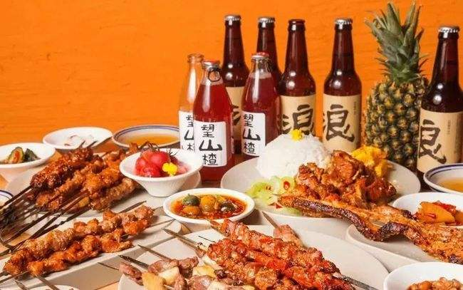
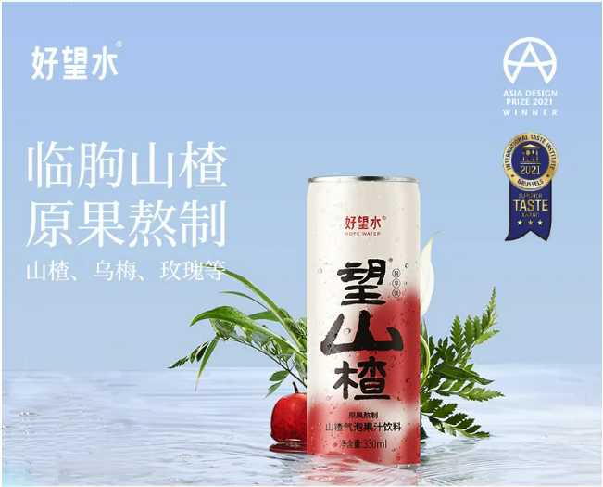
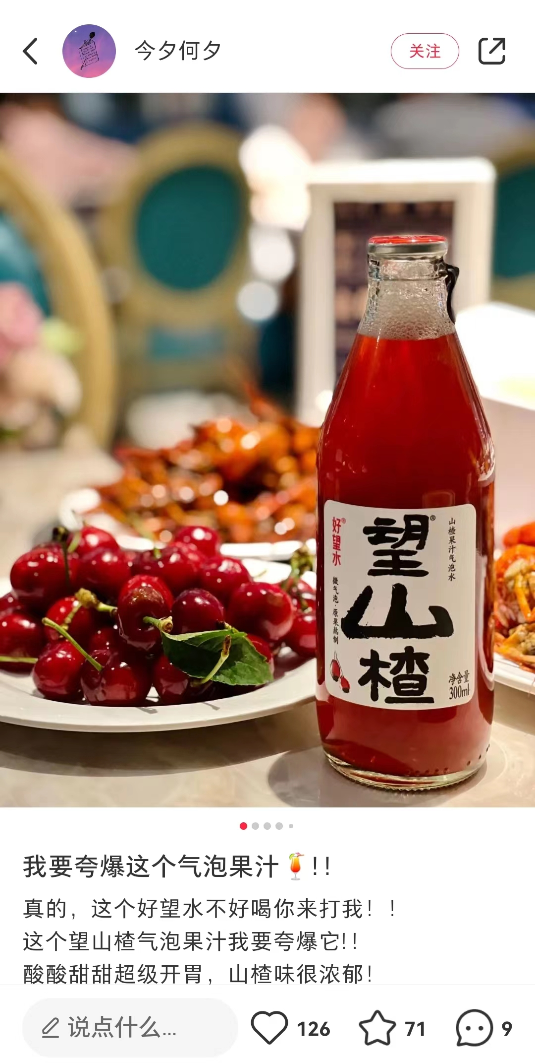
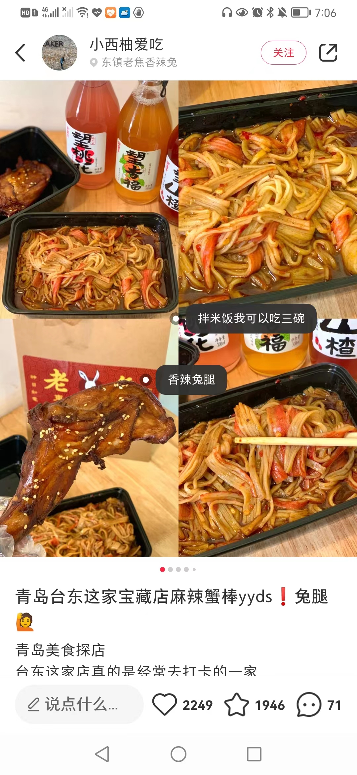
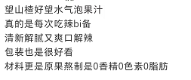
以最热门系列望山楂为例，商家主打需求场景击中消费者内心，反馈良好
消费者提及产品系列的频率
消费者谈及最多的需求场景
商家主打需求场景
解腻
健康无负担
“好望水的望山楂真的太好了昨天吃烤鱼吃撑得难受回家喝了一罐望山楂还挺解腻和助消化的”
“最近好喜欢喝酸酸甜甜的饮料好望水当然必不可少 之前只喝过望山楂口感真的太酸甜了 山楂味的太开胃了！气泡感十足”
“今天是红色的 喜欢浓郁口味的来康康 苹果半个圣女果5颗好望水望山楂气泡水1瓶，养生健康解腻！ 拿走不谢”
吃饭开胃
吃饭解辣

Slide 18
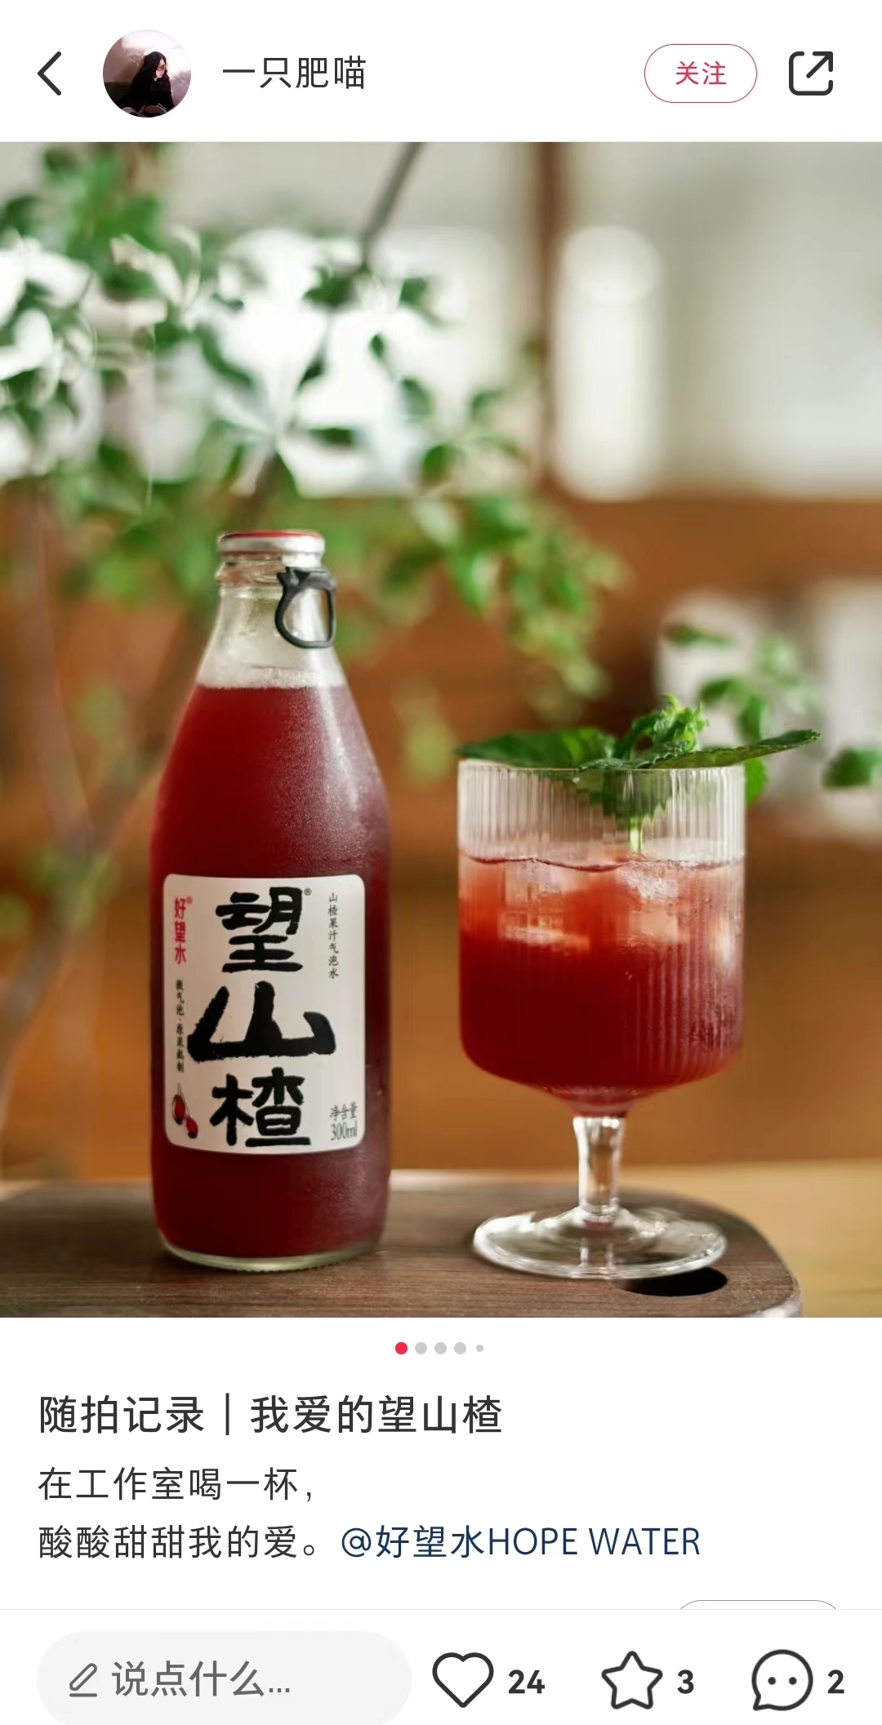
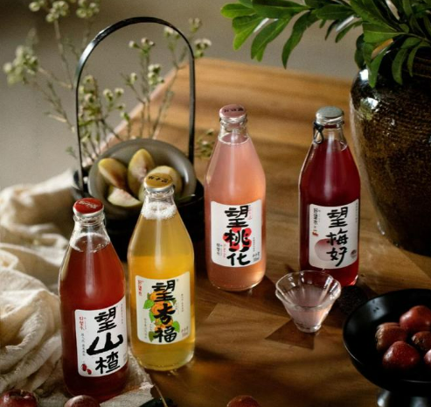
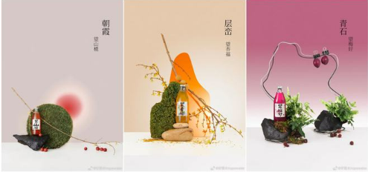
注重于感官体验和包装设计，强化产品辨识度，激发消费者情感共鸣
消费者表达的感官体验
消费者对包装的评价
“第一次喝到有气泡的果汁，口感真的很奇妙，酸酸甜甜解腻又清爽”
“好望水永远的神！纯果汁诶，虽然没有那么甜但是好健康最最重要 包装好高级拍照好好看”
“我的酸甜快乐水！爽！谁喝谁上头哈哈哈哈！怕胖的小仙女也可以喝哦！”
“今天买的两罐饮料 望桃花挺好喝 但是我不太喜欢碳酸饮料的味道 所以喝起来也没有很愉快 HelloKitty太可爱了 为了它的包装买了下来 味道反而意外地不错”
“最近看到好多人推荐好望水家的饮品就赶紧买了一份套装来尝尝，望山楂气泡水山楂味儿十分浓郁满满的山楂味 让我吃饭更有食欲了”
“太上头了 之前在某超市看包装好看，买了一瓶望山楂回家，结果越喝越上头”

Slide 19
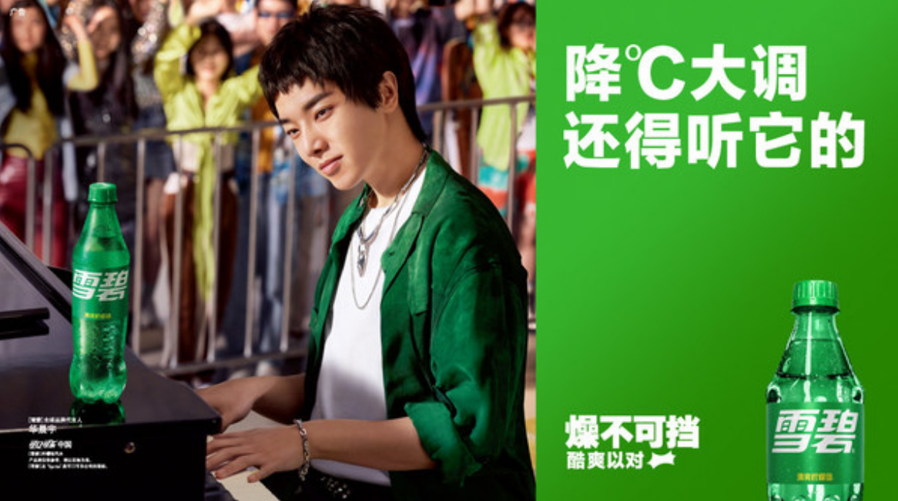
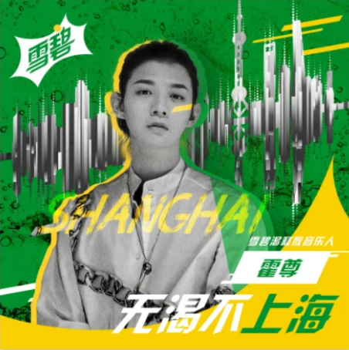
雪碧作为成熟品牌，更强调品牌价值与特色，且定位更偏年轻化
消费者表达的需求场景
“在暖气房吃冰棍喝雪碧超爽#华晨宇雪碧全球品牌代言人#”
“L渴无需隐藏，喝着雪碧，听新歌，循环走起@华晨宇yu”
“只要是华晨宇和雪碧 都可释放清凉快乐泉源”
“华晨宇自从大哥代言了雪碧我可以说是对雪碧上了瘾”
全球营销活动“燥不可挡 酷爽以对”
消费者表达的感官体验
“#无渴不爽# 来啦！点击 收听完整版。跟 一起喝口雪碧，用透心凉的爽，让渴全部释放！ #透心凉，渴释放# 太好听了、mv也好看”
“华晨宇无渴不爽网易云抽奖中的雪碧今天终于到啦”
离不开透心凉的雪碧和华晨宇的音乐！无渴不爽太燃了
雪碧全新主题曲《无渴不爽》二次创作活动

Slide 20
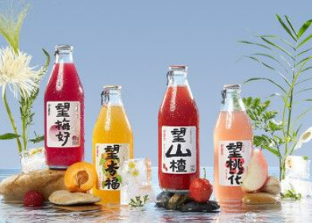
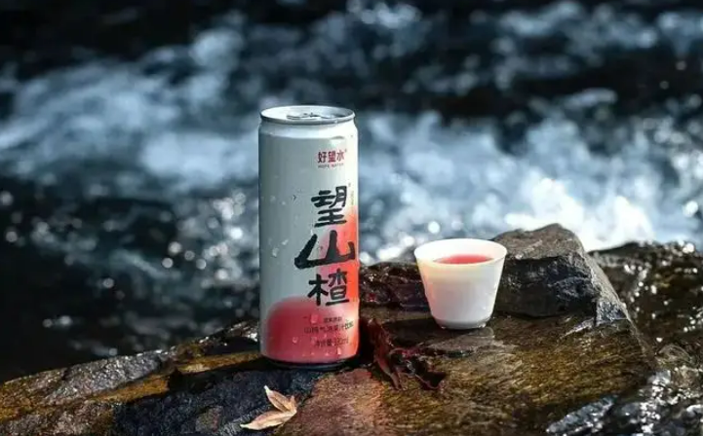
好望水的成功因素
新锐品牌三大增长策略
03
依托产品特点，实现产品差异化
专攻小众赛道，把握细分市场
把握饮料市场小众空白赛道，错开与成熟品牌的正面交锋，实现破圈增长
以产品线为依托，并与品牌定位赛道紧密结合，抢占消费者心智，实现产品差异化
注重包装设计和消费者感官体验，增强产品辨识度，激发消费者情感共鸣
注重感官体验，激发消费者情感共鸣
02
01

Slide 21
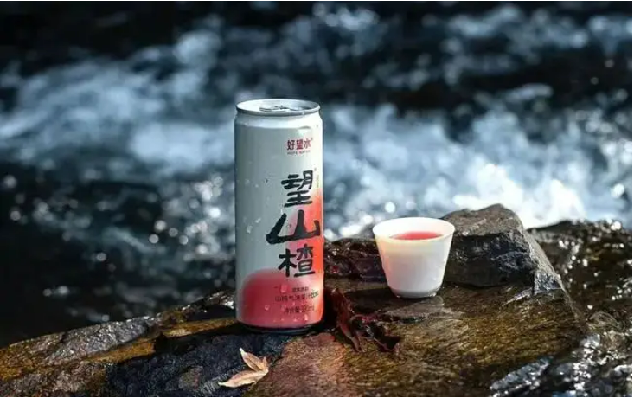

感谢观看！

Slide 22
宏原心智指数基础：Marketing AI＋消费者讨论（小红书、抖音等社交媒体）
基础信息
动态捕捉
数据中心
品牌/用户声音
品牌/用户发声时间
品牌/用户发生平台
超过55亿的用户动态语言，45亿的品牌发声数据
发声内容
发声形式
活动形式
发声力度
发声效果
耗费资源
营销话题
营销高频词
用户高频词
……
宣传方式
曝光频次
……
活动元素组合
活动热度
……
KOL/KOC
PV/CTR
……
UGC
SOV
……
资源耗费指数
单位资源拉新成本
……
社交网络
沟通定位
MarketingAI数据智能引擎
传播策略丨执行落地
AI
数智技术
主动TA工具箱
品牌优势浓度工具箱
媒介触点定位工具箱
需求时刻矩阵工具箱
精准沟通工具箱
帮助品牌定制目标人群范围及关键词。圈定主动TA
……
根据品牌主动TA，明确相关竞争关系，选取品牌优势市场
专利技术精准定位消费者画像，把握最高浓度主动TA的媒介渠道
……
智能解读在消费者语言中出现的需求、场景等，并组建出适配品牌的需求时刻矩阵
……
锁定目标消费者，分析TA的主动场景和主动需求点，锁定媒体方向和内容方向，精确投放高浓度场景
……

Slide 23

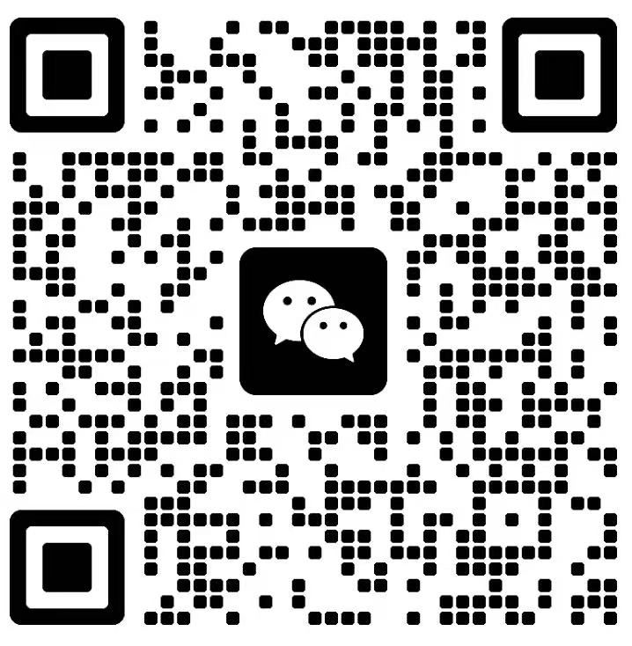
宏原 Marketing AI 数智技术
上海宏原科技有限公司将大数据科学和AI技术作为自身的核心能力，为各行业客户提供管理品牌主动TA的数智营销解决方案。通过定位、沟通再到掌控，帮助品牌实现品牌营销升级，破圈增长。
Marketing AI是宏原科技自研的智能数据营销系统，具备用户市场行为洞察，产品数据价值洞察，营销行为洞察能力，以数据和AI技术驱动，通过智能化，场景化，行为化的方式为企业提供高效决策支持，实现企业品牌营销AI智能化升级，全面透视市场，管理TA动向。
随时与我们联系
智能服务助理将随时为您服务

